Slide 1
CHƯƠNG 1: TỔNG QUAN VỀ MẠNG NEURAL
Khoa Khoa học và Kỹ thuật thông tin
Bộ môn Khoa học dữ liệu

Slide 2
NỘI DUNG
Mạng neural nhân tạo.
Học có giám sát với mạng neural.
Vai trò của mạng neural nhân tạo.
Lịch sử Deep learning.

Slide 3
Mạng neural nhân tạo

Slide 4
Ví dụ dẫn nhập
Bài toán dự đoán giá nhà (House Price Prediction).
Bộ dữ liệu chứa thông tin về kích thước của 6 ngôi nhà (tính bằng feet).
Sử dụng 1 tiêu chuẩn để dự đoán giá của ngôi nhà dựa vào kích thước.

Slide 5
Housing Price Prediction
y
X
Tiêu chuẩn để dự đoán giá nhà
y6
x6
y5
x5
price
x4
Neural
y4
y3
x3
y2
Size of house (X)
x2
price
(y)
y1
x1
size of house

Slide 6
Housing Price Prediction
Ngoài kích thước ra, ta còn có thêm các thuộc tính khác như:
Kích thước (Size) – đã xét.
Số giường (#bed).
Mã zip (zip code).
Mức độ giàu có (wealth).

Slide 7
Housing Price Prediction
Size
family size
Bed
Walkability
Price
Zip code
School quality
Wealth
Input (X)
Output (y)

Slide 8




Housing Price Prediction
size
$$x_{1}$$
#bedrooms
$$x_{2}$$
y
zip code
$$x_{3}$$
wealth
$$x_{4}$$

Slide 9
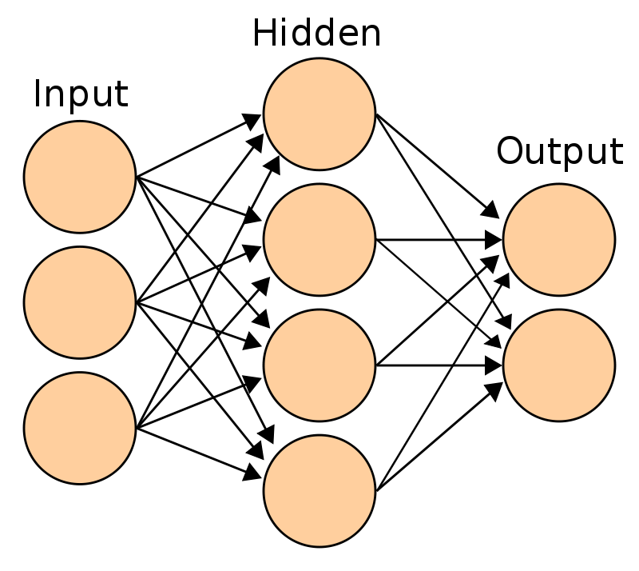
Mạng neural nhân tạo
Mạng neural nhân tạo (Artificial Neural Network – ANN):
Là một mô hình toán học.
Được xây dựng dựa trên các mạng neural sinh học.
Gồm có một nhóm các neural nhân tạo (nút) nối với nhau, và xử lý thông tin bằng cách truyền theo các kết nối và tính giá trị mới tại các nút.

Slide 10
Các lớp trong một mạng neural nhân tạo
Input layer: Nhận dữ liệu đầu vào.
Hidden layer: Kết nối giữa các layer với nhau, gồm input layer, các lớp hidden layers khác và output layer.
Output layer: Đưa ra kết quả từ dữ liệu đầu vào. Dữ liệu kết quả có thể là:
Label – dạng categorical đối với bài toán phân lớp (classification).
Value – dạng numeric đối với bài toán hồi quy (regression) hay xếp hạng (ranking).

Slide 11
Học có giám sát với mạng neural nhân tạo

Slide 12
Học có giám sát và không giám sát
Giống nhau: Mục tiêu là xây dựng một hàm (function) hay mô hình phù hợp từ dữ liệu huấn luyện ban đầu.
Khác nhau:
Học có giám sát (Supervised learning): Dữ liệu huấn luyện ban đầu đã được gán nhãn. Gồm đầu vào X và đầu ra y mong muốn.
Học không giám sát (Unsupervised learning): Dữ liệu huấn luyện ban đầu không biết trước nhãn. Nói các khác, ta không biết trước được đầu ra y mong muốn.

Slide 13
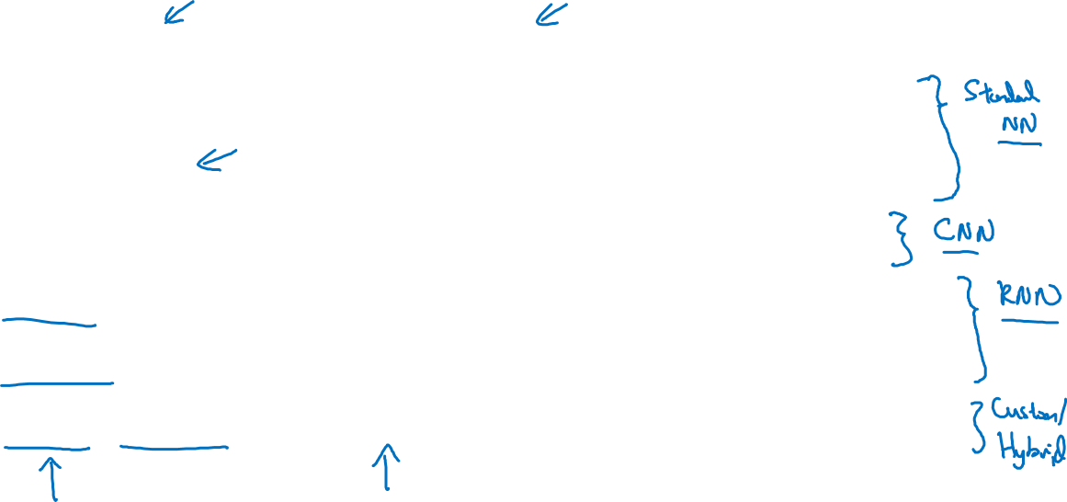
Các bài toán học có giám sát
Input(x)
Output (y)
Application
Home features
Price
Real Estate
Ad, user info
Click on ad? (0/1)
Online Advertising
Image
Object (1,…,1000)
Photo tagging
Audio
Text transcript
Speech recognition
English
Chinese
Machine translation
Image, Radar info
Position of other cars
Autonomous driving

Slide 14
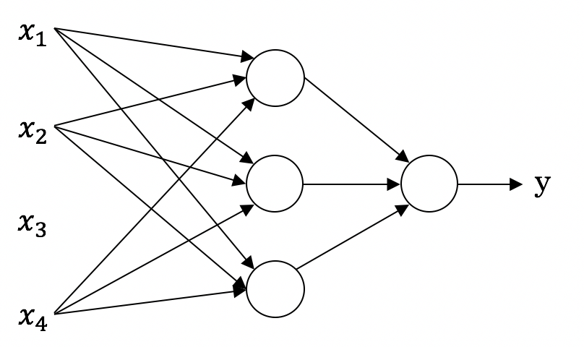
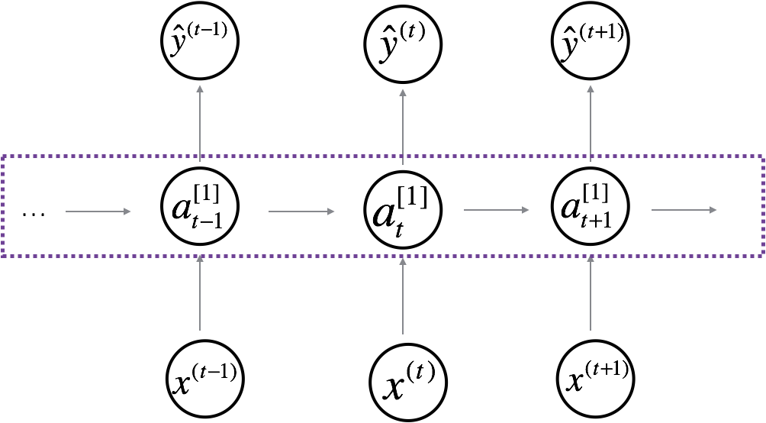
MỘT SỐ KIẾN TRÚC MẠNG NEURAL
Standard NN
Convolutional NN
Recurrent NN

Slide 15
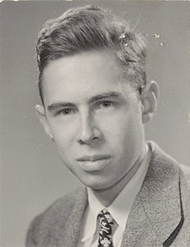
Standard Neural network
Còn được gọi là mạng Perceptron.
Là mạng neural đơn giản nhất, chỉ gồm 1 neural đơn lẻ.
Được phát minh bởi Frank Rosenblatt (1957).
Gồm 2 quá trình:
Feed forward: Truyền dữ liệu từ lớp trước ra lớp sau.
Back-propagation: Lan truyền ngược – điều chỉnh trọng số W sao cho hàm mất mát (loss function) là nhỏ nhất).
Standard NN
Frank Rosenblatt

Slide 16

Convolutional neural network
Được gọi là Mạng neural tích chập.
Là mạng neural với nhiều lớp kết hợp lại với nhau, mỗi lớp sẽ làm nhiệm vụ trích xuất ra một thông tin có giá trị thông qua các bộ lọc (filter).
Được Yann LeCun và các đồng sự phát minh năm 1998, sử dụng cho bài toán nhận dạng chữ số viết tay (Handwritting Recognition).
Thường áp dụng cho các bài toán xử lý ảnh (image processing).
Convolutional NN
Yann LeCun

Slide 17
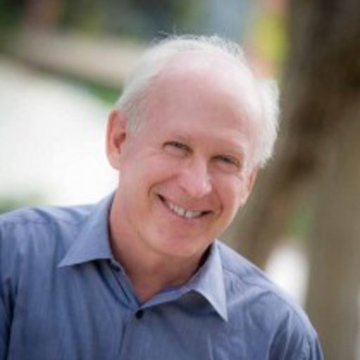
Recurrent Neural Network
Được gọi là Mạng neural hồi quy, còn có thuật ngữ khác là Sequence model (tạm dịch: mô hình chuỗi). Do Jeffrey Elman phát minh.
Mỗi neural trong Mạng neural hồi quy sẽ mang thông tin của các trạng thái trước đó ➔ nhiều neural kết hợp lại với nhau sẽ tạo thành 1 chuỗi trạng thái có tính liên tục từ quá khứ đến hiện tại.
Thuờng được dùng cho các bài toán có tính chuỗi: xử lý ngôn ngữ tự nhiên, xử lý video, xử lý âm thanh, ...
Recurrent NN
Jeffrey Elman

Slide 18
Vai trò của mạng neural nhân tạo

Slide 19
Các nhân tố chính thúc đẩy sự trỗi dậy của mạng neural nhân tạo
Dữ liệu (Data).
Khả năng tính toán (Computation).
Thuật toán (Algorithm).

Slide 20
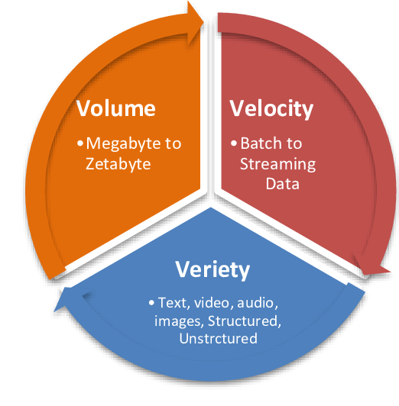
Dữ liệu
Thời đại bùng nổ của dữ liệu.
Thuật ngữ Big Data xuất hiện. Big data là “Big” về 3 V:
Velocity – tốc độ tăng trưởng của dữ liệu.
Volume – Khối lượng dữ liệu.
Variety – Sự đa dạng về dữ liệu:
Dữ liệu có cấu trúc.
Dữ liệu phi cấu trúc.

Slide 21
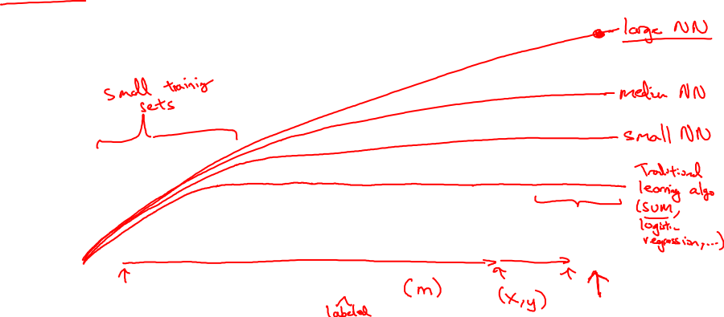
Sự phát triển của dữ liệu
Performance
Amount of data

Slide 22
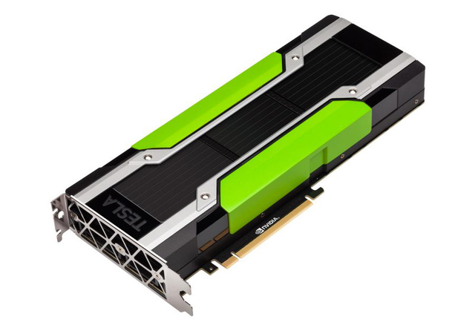
Khả năng tính toán
Khả năng tính toán của máy tính tăng lên.
Các thiết bị hỗ trợ tính toán mạnh:
GPU.
TPU.
Các thư viện hỗ trợ xử lý tính toán song song, phân tán.
Nvidia Tesla P100, với khả năng xử lý 160Gb/s

Slide 23
Các thuật toán learning
Các hàm truyền:
Hàm sigmoid.
Hàm ReLu.
Hàm Softmax.
Tanh
Elu
Maxout
Các giải thuật tối ưu (optimization):
AdaGrad.
SGD (Stochastic Gradient Descent).
Adam.
RMSProp.
Momentum

Slide 24
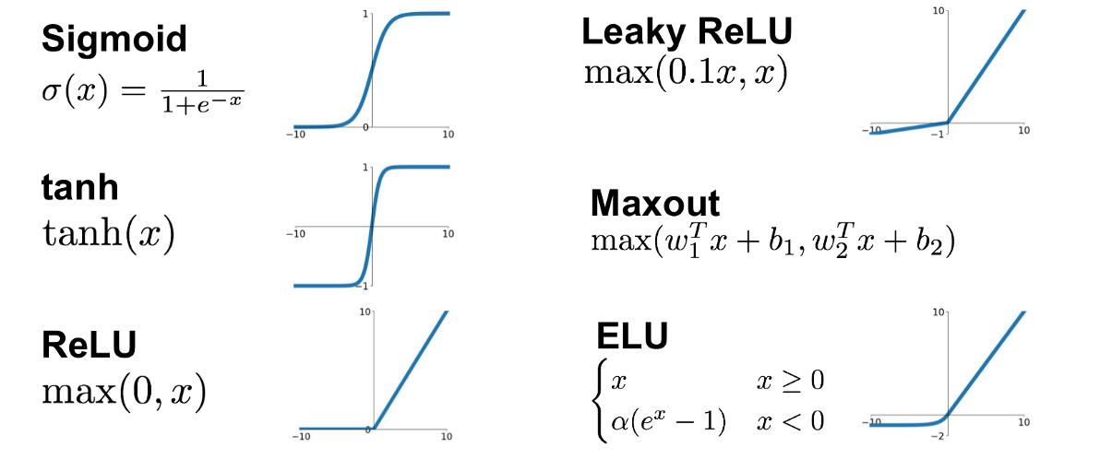
Một số hàm truyền phổ biến

Slide 25

Quy trình dành cho deep learning
Gồm 3 bước chính, tạo thành vòng lặp lại tuần hoàn:
Idea: lên ý tưởng cho dự án deep learning – phát biểu bài toán, tìm dữ liệu, các phương pháp đánh giá, ...
Code: tiến hành hiện thực ý tưởng bằng ngôn ngữ lập trình cụ thể. Ví dụ như Python.
Experiment: Thực nghiệm, phân tích, đánh giá, cải tiến.
Idea
Experiment
Code

Slide 26
Lịch sử Deep learning

Slide 27
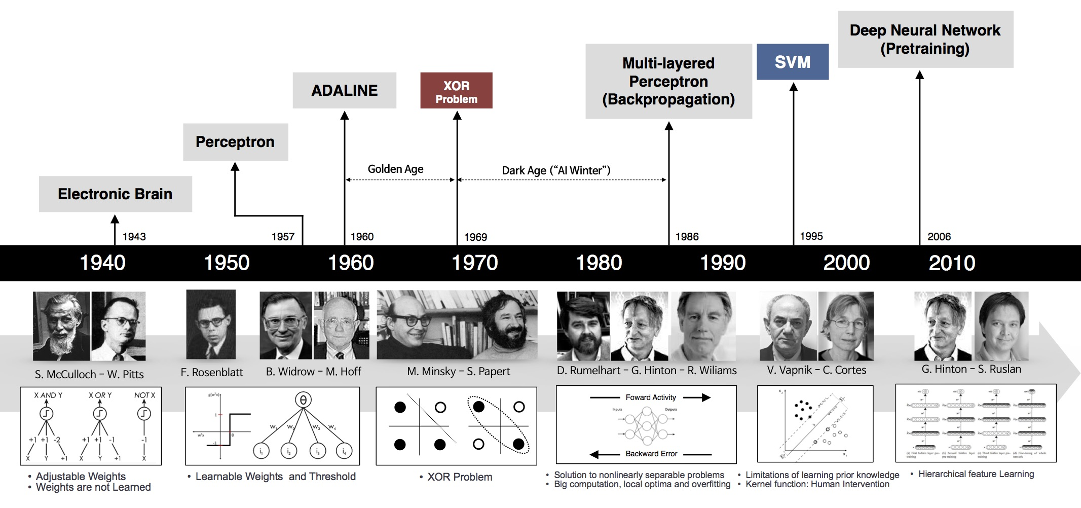
Lịch sử deep learning

Slide 28
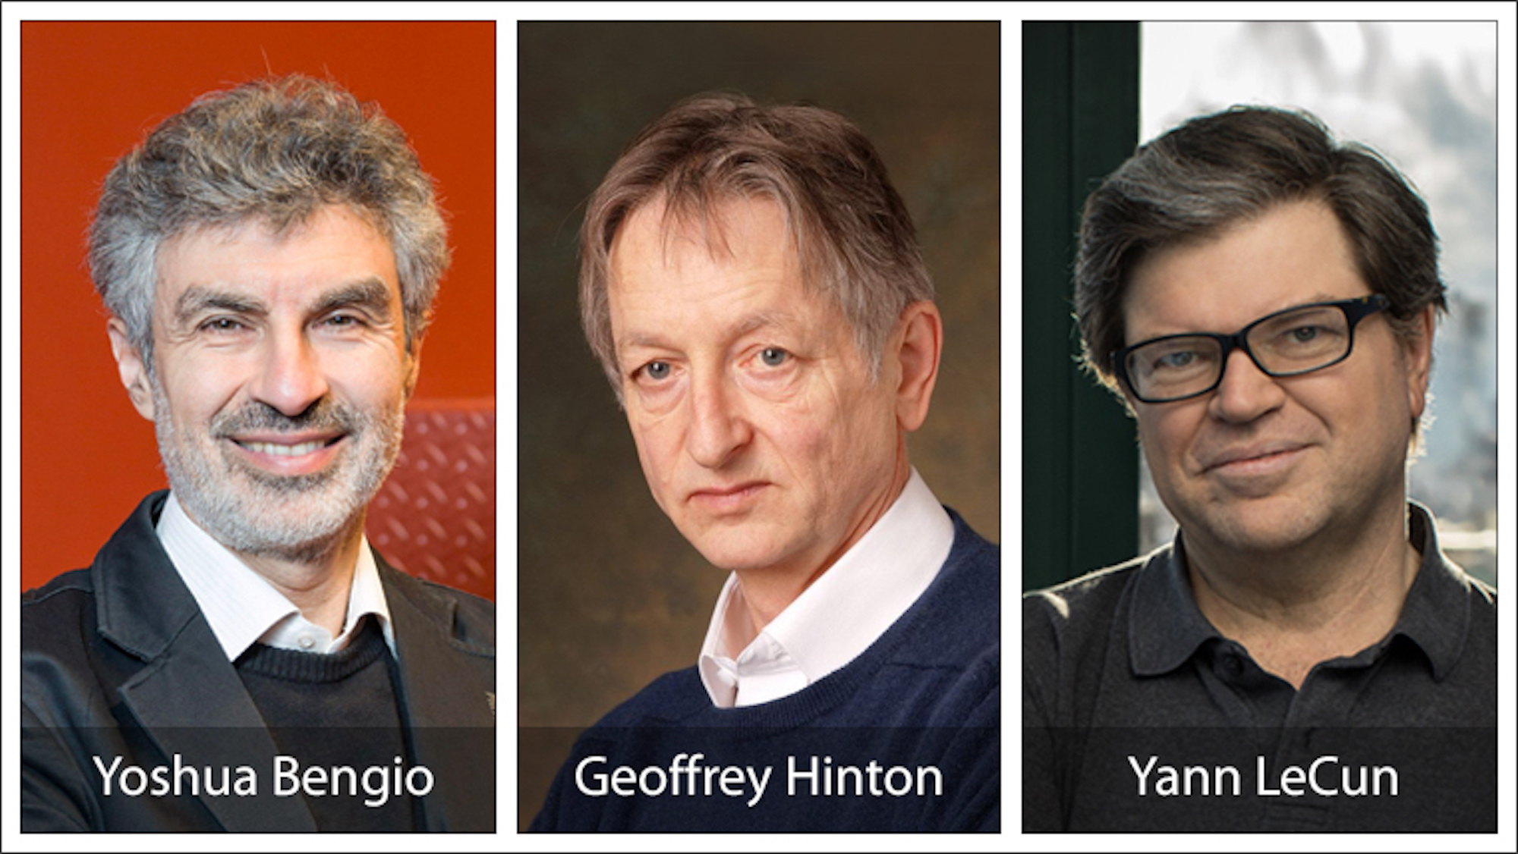
Những “bố già” của Deep learning (ACM Turing Award 2018)

Slide 29
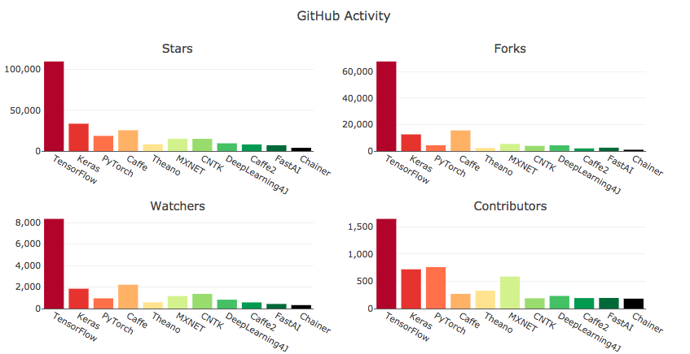
Các framework dành cho deep learning
Caffe/Caffe2
CNTK
DL4J
Keras
Lasagne
PaddlePaddle
TensorFlow
Theano
Torch
https://towardsdatascience.com/deep-learning-framework-power-scores-2018-23607ddf297a

Slide 30
Các yêu cầu đối với một framework của Deep learning
Dễ lập trình và hiện thực
Thư viện và hàm có sẵn.
Document hướng dẫn đầy đủ.
Có khả năng chạy trên GPU
Hỗ trợ tính toán song song, lập trình trên GPU (CUDA, openGL, ...)
Mã nguồn mở.
Mã nguồn được public trên github.

Slide 31
TỔNG KẾT
Mạng neural nhân tạo bản chất là một mô hình toán học, được xây dựng dựa theo mạng neural sinh học của con người, giúp truyền và xử lý thông tin.
Mạng neural về căn bản có 3 lớp: input layer, output layer và hidden layer.
Các kiến trúc neural network phổ biến: Standard NN (Perceptron), Convolutional NN, Recurrent NN (Sequence model).
Các thành phần chính của Deep learning: data, computational, algorithm. Quy trình của Deep learning.

Slide 32
TÀI LIỆU THAM KHẢO
Khoá học Neural Network and Deep learning, deeplearning.ai.
Ian Goodfellow, Yoshua Bengio, Aaron Courvile, Deep learning, MIT Press, 2016.
Andrew Ng., Machine Learning Yearning. Link: https://www.deeplearning.ai/machine-learning-yearning/
Vũ Hữu Tiệp, Machine Learning cơ bản, NXB Khoa học và Kỹ thuật, 2018.

